Slide 1

1
智能接收机开发基础介绍
耿雷
2017.04.24

Slide 2
目录
智能接收机概述
开发工具介绍
华测协议介绍
开发环境介绍

Slide 3

智能接收机概述
智能接收机系列采用linux开发平台，主要有小型机和一体机两种主要机型，I80/I70/M6/I50机型属于小型机，N72/P5系列属于一体机。

Slide 4
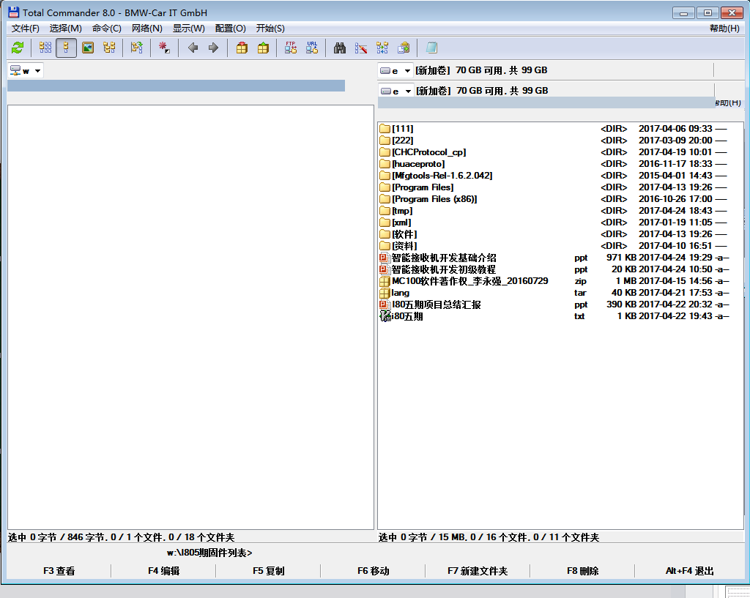
开发工具介绍之Total Commander
Total commander是一款全能的资源管理器，其内置的ftp以及samba功能极大的提高了工作效率。

Slide 5
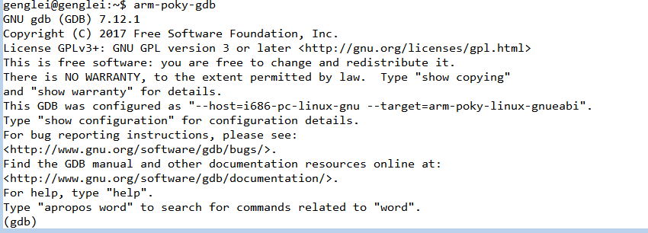
开发工具介绍之gdb
gdb是linux平台下一款C，C++语言调试工具，其强大的调试功能可以让开发人员快速定位程序的问题所在。

Slide 6
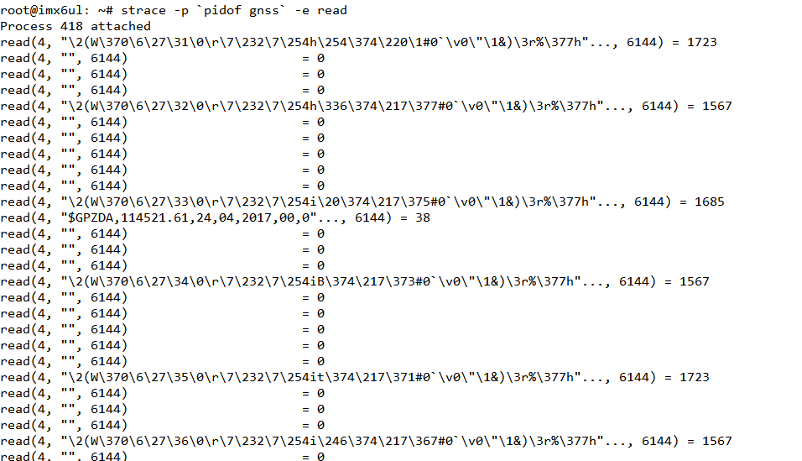
开发工具介绍之strace
strace是linux平台下一款追踪系统调用的工具，可以方便查看程序所调用的系统函数，排查问题所在。

Slide 7
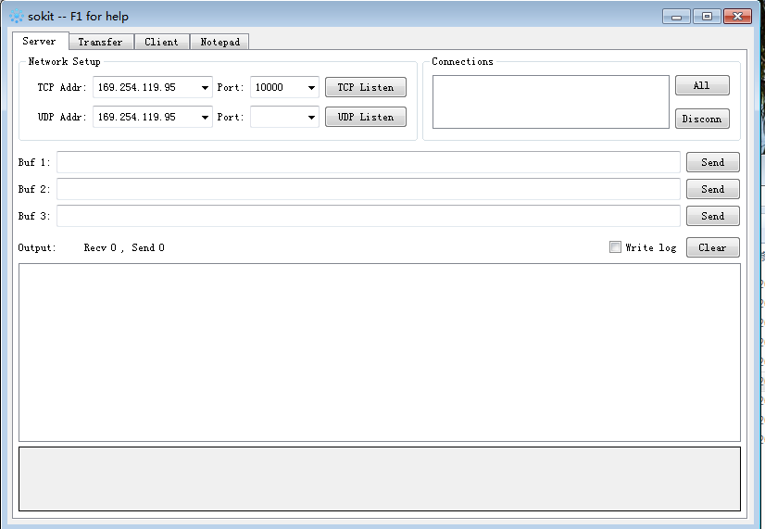
开发工具介绍之sokit
sokit是一款socket协议调试工具，运行在windows平台，同时支持TCP，UDP协议，方便开发中调试TCP/IP协议。

Slide 8
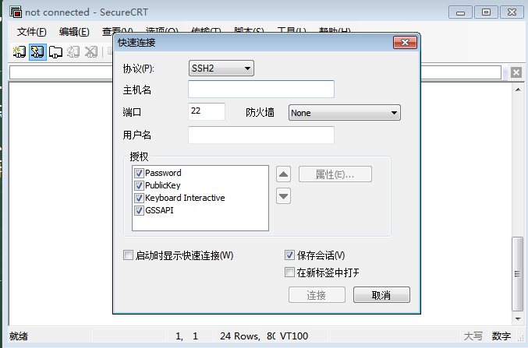
开发工具介绍之SecureCRT
SecureCRT是一款跨平台的终端工具，支持各种通讯协议，包括ssh，telnet以及serial串口，是工作中常用的软件。

Slide 9
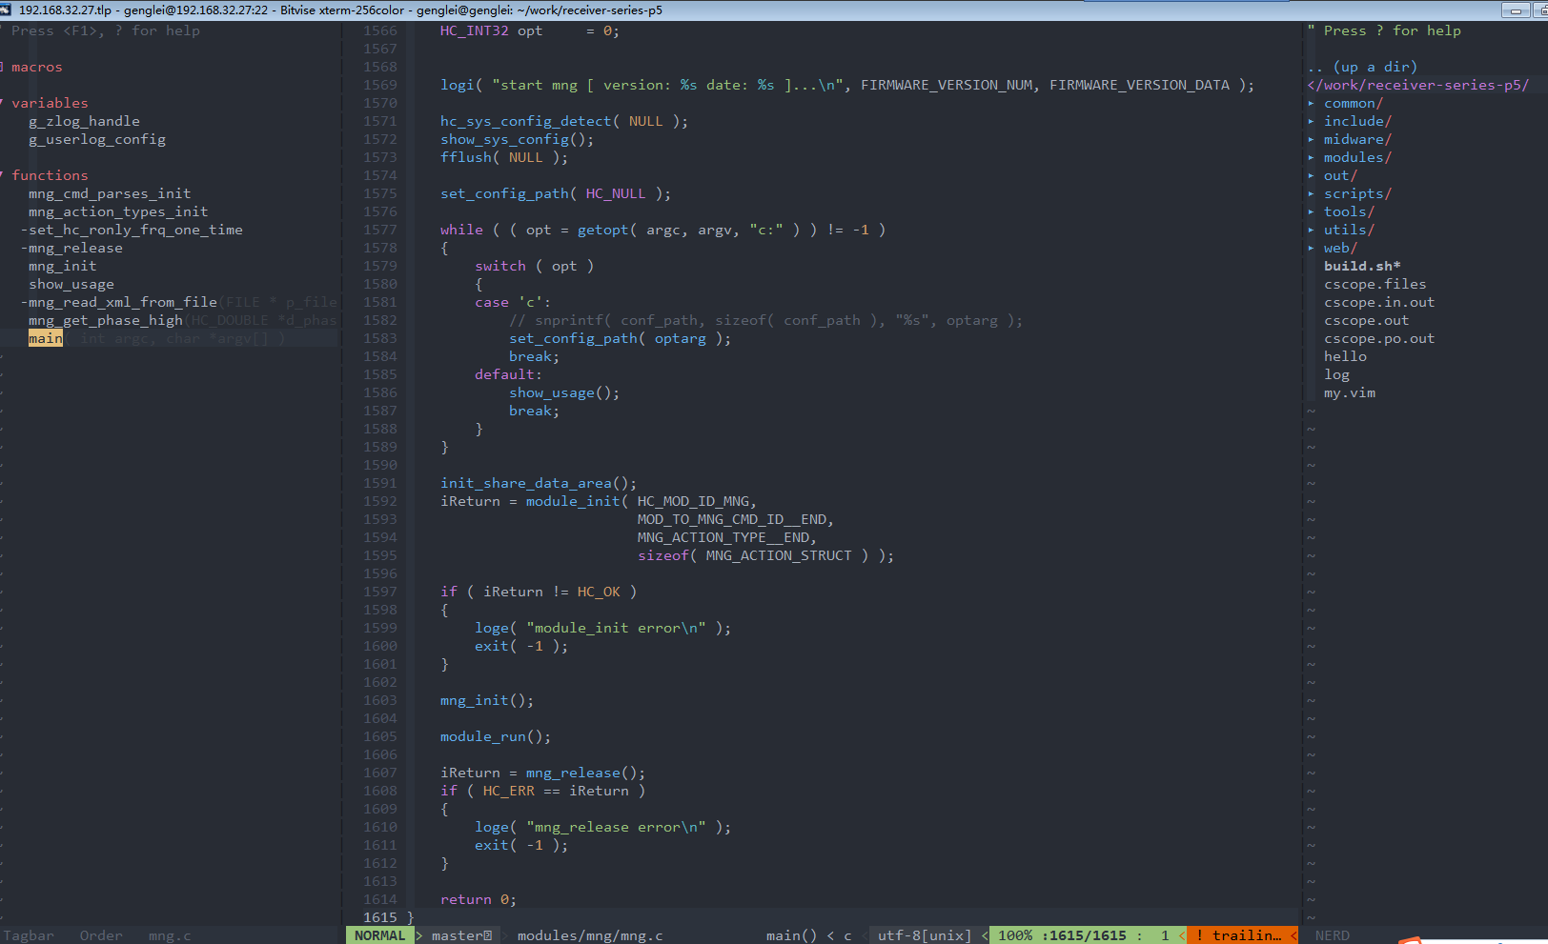
开发工具介绍之vim
vim是一款历史悠久的文本编辑器，其生命力旺盛不衰，是linux开发平台下代码开发的利器，其上手难度较高，不单单有GUI版还有终端版本，所以想玩转linux,先要玩转vim。

Slide 10
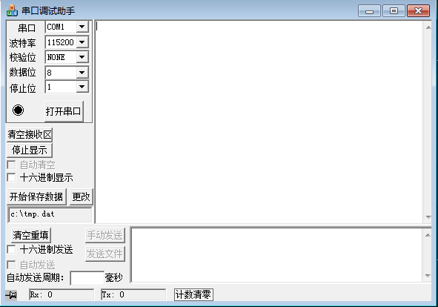
开发工具介绍之串口调试助手
串口调试助手是windows平台下用于调试串口通讯的工具，其支持ascii以及十六进制收发串口数据，可以很方便的调试串口功能。

Slide 11
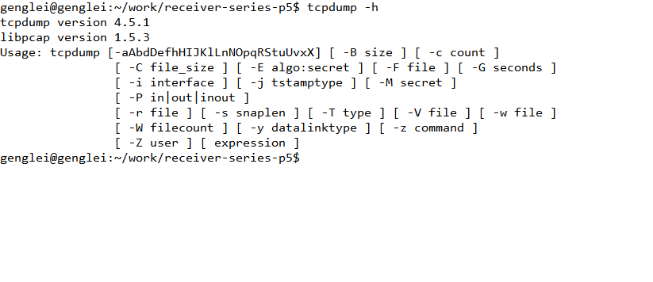
开发工具介绍之tcpdump
tcpdump是linux平台下抓包工具，可以抓取所有底层网络协议的数据流，在调试网络相关服务时排查问题十分高效。

Slide 12
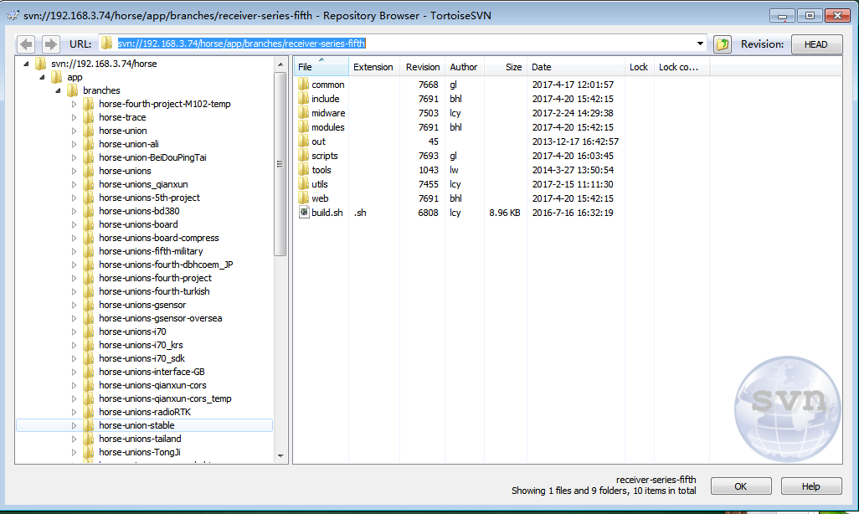
开发工具介绍之svn
svn是代码版本控制器，在linux和windows下有各自平台的客户端，windows下比较常用的是TortoiseSVN，linux下使用命令行的方式。

Slide 13
开发环境
嵌入式开发平台

Slide 14
华测协议介绍
华测协议是手簿LS7，LS6等控制接收机，获取接收机工作状态的解释层，华测协议采用二进制的编码方式。华测协议分为linux和arm两套，其编码方式上有差别，arm平台的华测协议属于公司早期开发的协议，linux的华测协议属于公司在开发N72以及I80时重新规划开发一个新版本，适用目前所有Linux平台的接收机。

Slide 15
华测协议传输层封包方式
第一层(传输层)协议数据结构
head | PID | count | len
各字段详解如下表
字段 | 字节数 | 范围 | 说明
head | 2 | head[0]==’$’, head[1]==’$’ | 传输包的起始符
PID | 1 | [1,250] | 通道标识，暂保留
count | 1 | [0,250] | 多个连续的包该值必须连续。（250与0连续）
len | 1 | [1,250] | 标识data的长度，多个连续的包，除最后一个包，其余的包该值必须相等。
data | n | 不定长 | 传输的业务层数据
tail | 2 | tail[0]==0x0D, tail[1]==0x0A | 传输包的结束标志
通道标识PID的设计咱保留，用于后续的设计中从传输层实现多个独立的会话通道。count标识用于保障数据传输的连续性，即count从0 — 250之间循环连续，表示接收的传输层包数据时连续的，否则表示中间数据有不连续。

Slide 16
华测协议业务层封包方式
第二层(业务层)协议数据结构
Head | cmd_type | cmd_sn | flag | Len | block_list | Crc | Tail
各字段详解如下表
字段 |  | 字节数 |  | 范围 |  | 说明
Head |  | 2 |  | 0x04, 0x11 |  | 指令起始标识
cmd_type |  | 1 |  | [0,1] |  | 请求/回应
cmd_sn |  | 4 |  | [0,0xFFFFFFFF] |  | 请求标示号（由指令请求方创建，指令应答方复制）
flag |  | 4 |  | [1,1] |  | 暂定为1
Len |  | 2 |  | [1,0xFF00] |  | 标示block_list的长度，
block_list |  | n |  | Struct(详见block说明) |  | 是block的list表
crc |  | 4 |  | [0,0xFFFFFFFF] |  | 校验码(数据从cmd_type到block_list)
Tail |  | 2 |  | 0x09, 0x24 |  | 指令结束标志

Slide 17
指令（command block）
描述业务层数据内容的基本单元，结构如下：
block_id | len | value
bolck字段解释
字段 | 字节数 | 范围 | 说明
block_id | 2 | [0,0xFF00] | 指令ID号
len | 2 | 见具体block_id的说明 | 指令值的长度
value | n |  | 指令值，长度由len决定

Slide 18
指令集（command block list）
若干个指令的集合即为指令集，是业务层数据包的数据内容，是对具体的业务层内容的完整描述，结构如下
Block 1（主） | Block 2 | Block 3 | ... | Block n
一条完整的指令集（block list）由第一条标识指令集内容类型的指令（主指令）加上若干个该类型的指令组成。

Slide 19
指令类型以及指令ID
一条指令ID即对应具体业务领域的一项内容，该条指令会支持该项内容的设置（SET）、查询（GET）、回复（REPLY）和主动发送（SEND）四种行为中的部分或全部。从具体业务类型角度，指令ID会分为若干类，如下表：

Slide 20
指令ID以及指令类型
序号 | 指令模块类型 | 范围 | 描述
1 | 指令信息(HC_CMD) | [1,1] | 描述指令动作内容
2 | COM(HC_COM) | [0x0101,0x01FE] | COM通讯相关配置指令
3 | 系统模块(HC_SYS) | [0x0301,0x03FE] | 系统相关配置指令
4 | GNSS模块(HC_GNSS) | [0x0401,0x05FE] | GNSS相关配置和输出指令
5 | 电台模块(HC_RADIO) | [0x0701,0x07FE] | 电台相关配置指令
6 | WIFI模块(HC_WIFI) | [0x0A01,0x0AFE] | WIFI相关配置指令
7 | 文件模块(HC_FILE) | [0x0B01,0x0BFE] | 系统文件配置指令
8 | 网络连接(HC_NETLINK) | [0x1101,0x11FE] | 网络连接相关配置指令
9 | MODEM模块HC_MODEM) | [0x1401,0x14FE] | 移动网络模块（2G/3G/4G）相关配置指令
10 | 数据链(HC_DATALINK) | [0x1501,0x15FE] | 数据链配置相关指令

Slide 21
主指令ID
指令类型分为3种：SET指令、GET指令、SEND指令，SET表示对参数进行配置或发送某个配置启动动作，如配置COM端口的波特率参数、发送关闭接收机的指令等。GET指令是请求获取配置参数或状态信息。SEND指令是接收机按照一定频率主动发出的指令内容，如接收机主动输出位置信息、卫星状态信息等。
Block_id | len | value | description
HC_CMD_ID_CMD[=0x0001] | 2 | cmd_value : unsigned short | 指令动作的行为类型

Slide 22
主指令ID
cmd_value的有效取值定义如下表：
cmd_value | description
HC_CMD_COM_SET [=0x0002] | 定义COM通讯相关指令设置行为
HC_CMD_COM_GET [=0x0003] | 定义COM通讯相关指令查询行为
HC_CMD_SYSTEM_SET [=0x000A] | 定义系统相关指令设置行为
HC_CMD_SYSTEM_GET [=0x000B] | 定义系统相关指令查询行为
HC_CMD_GNSS_SET [=0x000E] | 定义GNSS相关指令设置行为
HC_CMD_GNSS_GET [=0x000F] | 定义GNSS相关指令查询行为
HC_CMD_GNSS_SEND [=0x0010] | 定义GNSS相关数据包主动发送行为
HC_CMD_RADIO_SET [=0x0016] | 定义电台相关指令设置行为
HC_CMD_RADIO_GET [=0x0017] | 定义电台相关指令查询行为

Slide 23
主指令ID
cmd_value的有效取值定义如下表：
cmd_value | description
HC_CMD_WIFI_SET [=0x0022] | 定义WIFI相关指令设置行为
HC_CMD_WIFI_GET [=0x0023] | 定义WIFI相关指令查询行为
HC_CMD_FILE_SET [=0x0026] | 定义文件相关指令设置行为
HC_CMD_FILE_GET [=0x0027] | 定义文件相关指令查询行为
HC_CMD_3G_SET [=0x002A] | 定义无线网络模块相关指令设置行为
HC_CMD_3G_GET [=0x002B] | 定义无线网络模块相关指令查询行为
HC_CMD_NETLINK_SET [=0x002E] | 定义网络连接相关指令设置行为
HC_CMD_NETLINK_GET [=0x002F] | 定义网络连接相关指令查询行为
HC_CMD_DATALINK_SET [=0x0032] | 定义数据链相关指令设置行为
HC_CMD_DATALINK_GET [=0x0033] | 定义数据链相关指令查询行为

Slide 24
回复指令ID
接收机对所有的SET指令均有统一的回复，回复指令的定义如下：
Block_id | len | value | description
HC_CMD_ID_CMD_RESPONSE[=0x0002] | 2 | response_value : unsigned short | SET指令动作的完成情况：成功、失败、超时、指令错误

Slide 25
回复指令ID
Value description
cmd_value的有效取值定义如下表：
cmd_value | description
HC_RESPONSE_STATUS_OK[=1] | SET成功
HC_RESPONSE_STATUS_ERR [=2] | SET失败
HC_RESPONSE_STATUS_OUTTIME[=3] | 指令响应超时
HC_RESPONSE_STATUS_CHECK_ERR[=4] | 参数校验错误

Slide 26
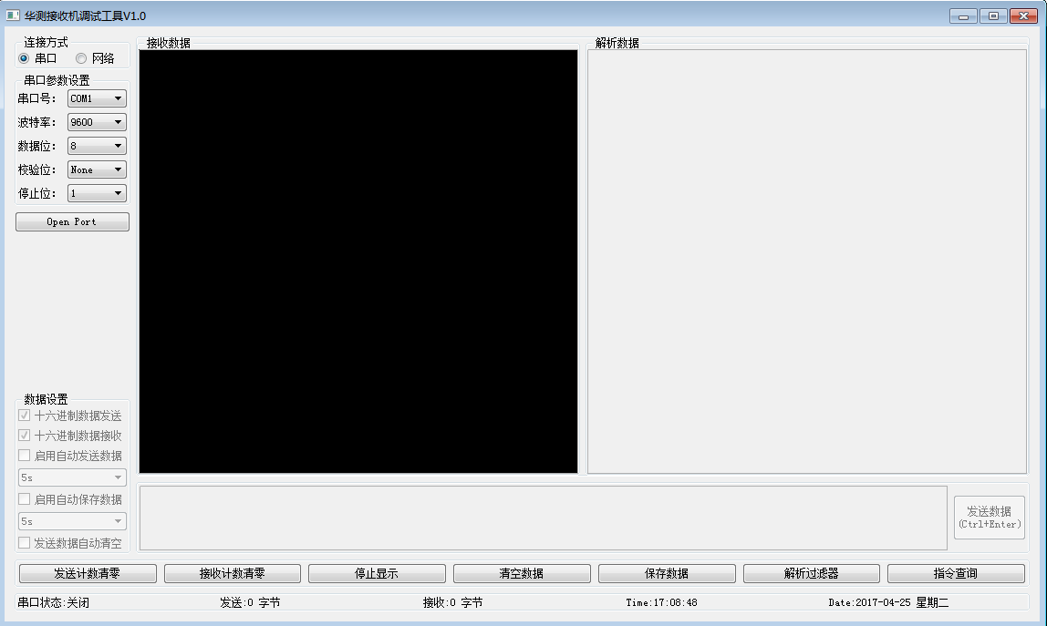
华测协议调试工具
CHCProtocol是软件部开发的一款用于调试华测协议指令的工具，可以使用此工具调试新增加的指令行为是否正确，此工具支持串口连接以及tcp连接。

Slide 27
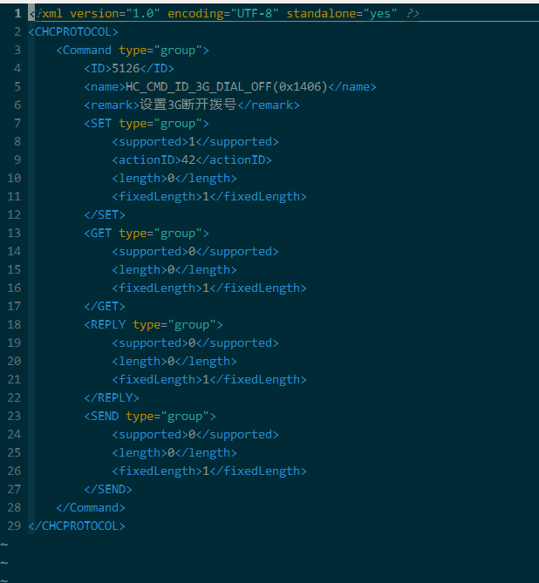
使用华测协议调试工具
对于新添加的华测协议指令，需要在CmdConfig目录下添加指令的配置文件，此文件是xml格式，后缀为.hpc, 在配置文件定义指令的set,get,reply以及send行为，接下来即可测试。

Slide 28
CHCProtocal
<?xml version="1.0" encoding="UTF-8" standalone="yes" ?>
<CHCPROTOCOL>
 | <Command Type="group">
 |  | <ID>1804</ID> | 指令ID的十进制表示
 |  | <name>HC_CMD_ID_RADIO_PROTOCOL(0x070C)</name> | 指令名称
 |  | <remark>查询或设置电台协议</remark> | 指令功能描述
 | </Command>
</CHCPROTOCOL>

Slide 29
CHCProtocal: 指令set动作配置
<SET type="group">
 | supported>1</supported> |  |  | set动作是否支持
 | <actionID>22</actionID> |  |  | 主指令ID
 | <length>2</length> |  |  | 指令参数的字节数
 | <fixedLength>1</fixedLength> |  |  | 指令参数长度是否是固定的
 | <params type="array">
 |  | <size>1</size> |  | set action参数的个数
 |  | <a1> |  | set action的第一个参数
 |  |  | <name>protocol</name> | 参数的名字
 |  |  | <remark>电台协议:1 HUACE，2 Transparent，3 TT450，4 Satel_3AS，5 PCC_4FSK，6 PCC_GMSK，7 GMSK，8 Trimark3</remark> | 参数的说明
 |  |  | <typeID>4</typeID> | 参数的类型
 |  |  | <len>2</len> | 参数类型的长度
 |  | </a1>
 | </params>
</SET>

Slide 30
CHCProtocal: 指令get动作的配置
<GET type="group">
 | <supported>1</supported> | 此指令是否支持get action
 | <actionID>23</actionID> | 主指令的ID
 | <length>0</length> | 参数的长度，get action默认是0
 | <fixedLength>1</fixedLength> | 指令参数的长度
</GET>

Slide 31
CHCProtocal: 指令reply动作配置
<REPLY type="group">
 | supported>1</supported> |  |  | reply动作是否支持
 | <actionID>23</actionID> |  |  | 主指令ID
 | <length>2</length> |  |  | 指令参数的字节数
 | <fixedLength>1</fixedLength> |  |  | 指令参数长度是否是固定的
 | <params type="array">
 |  | <size>1</size> |  | replyaction参数的个数
 |  | <a1> |  | reply action的第一个参数
 |  |  | <name>protocol</name> | 参数的名字
 |  |  | <remark>电台协议:1 HUACE，2 Transparent，3 TT450，4 Satel_3AS，5 PCC_4FSK，6 PCC_GMSK，7 GMSK，8 Trimark3</remark> | 参数的说明
 |  |  | <typeID>4</typeID> | 参数的类型
 |  |  | <len>2</len> | 参数类型的长度
 |  | </a1>
 | </params>
</REPLY>

Slide 32
CHCProtocal：指令send动作配置
<SEND type="group">
 | <supported>0</supported> | 指令send动作是否支持
 | <length>0</length> | 指令send动作参数的长度
 | <fixedLength>1</fixedLength> | 指令send动作参数长度是否固定
</SEND>

Slide 33
CHC-TOOLS
CHC_TOOL是依据新华测协议对华测智能接收机进行实时解析，指令发送等功能的辅助工具，对于i80，N72等使用了新华测协议的接收机可以有效地解析出对应的指令id以及参数。此软件包含了对于使用新华测协议进行解析的软件有实时监听的功能，可以解析数据记录的发送至接收机或从接收机读取出的指令文件，对于已有的未知指令包含了指令查询功能，对于部分常用功能支持用例模式对接收机进行用例测试并生成相关配置文件。此软件直接对协议指令直接解析不包含任何软件逻辑，是一款用于测试智能接收机或应用华测协议指令是否生效的一款实用软件。目前为止已经进行监听的软件：Ls7，HCConfig，SurvCE。

Slide 34
Thanks 结束

